Slide 1
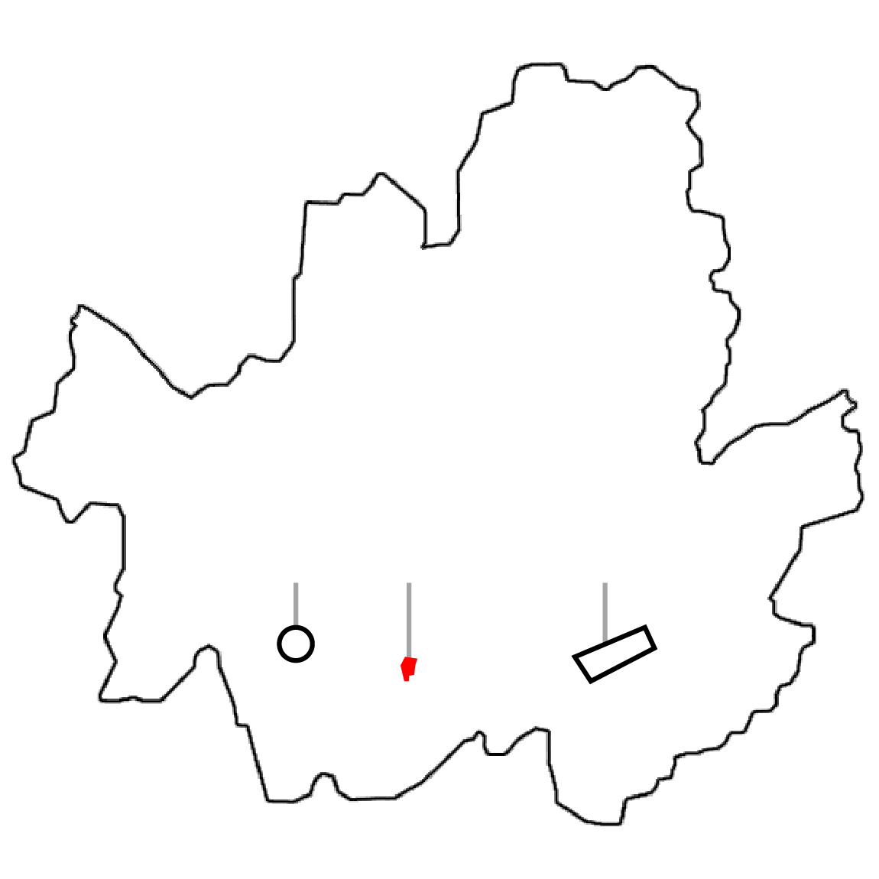
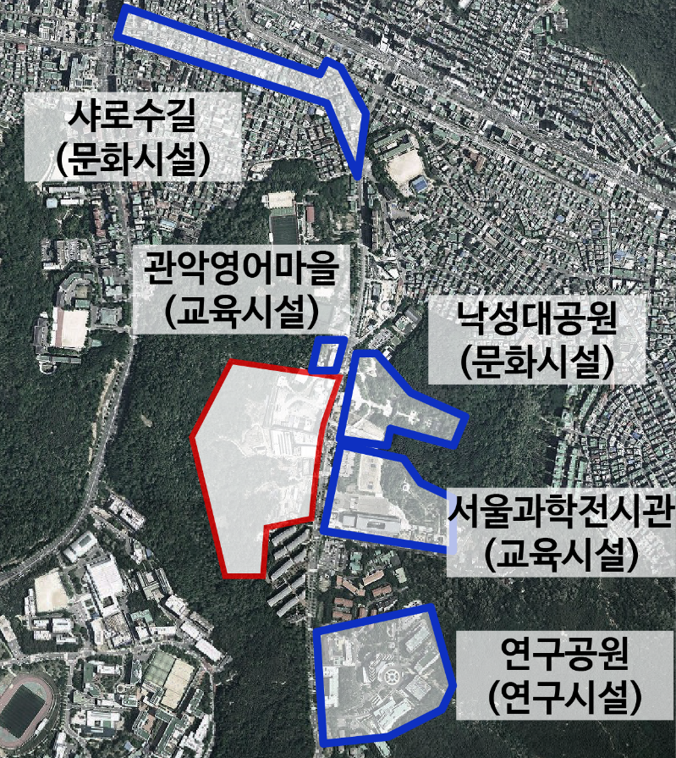
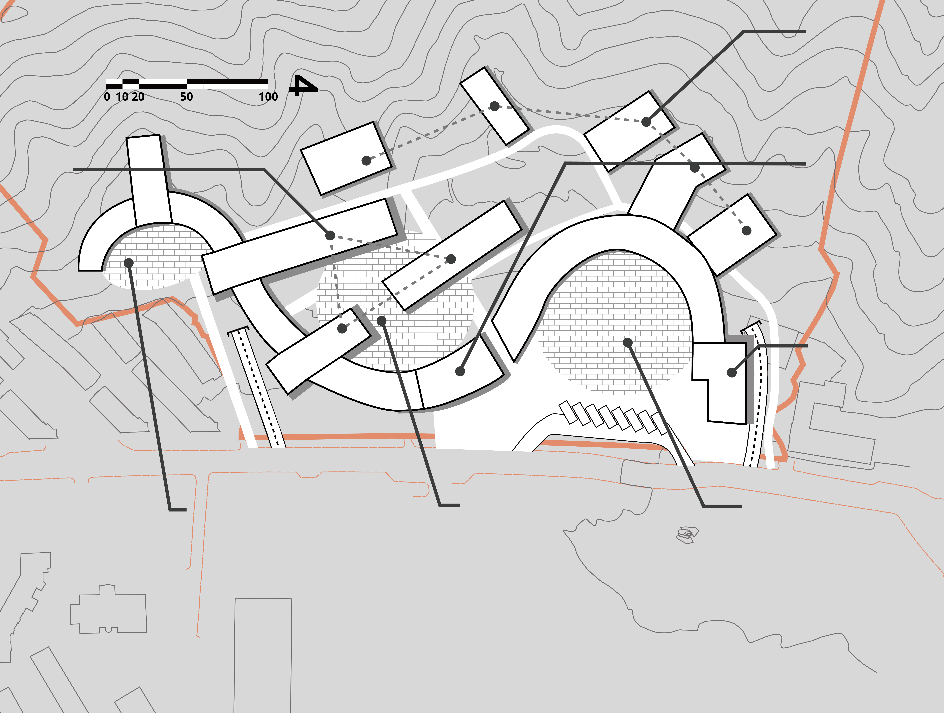
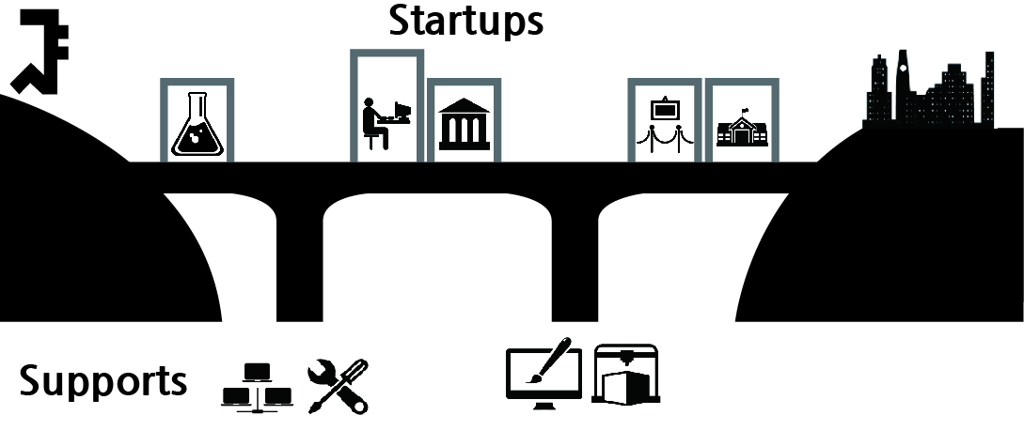
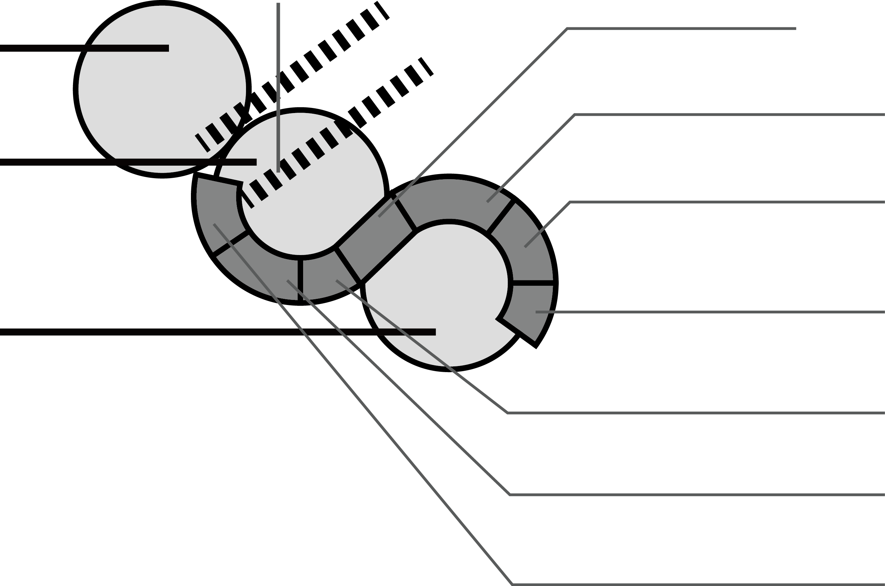
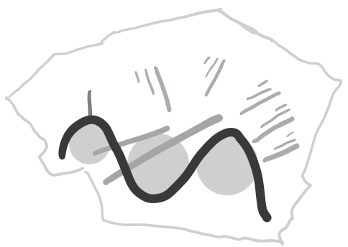
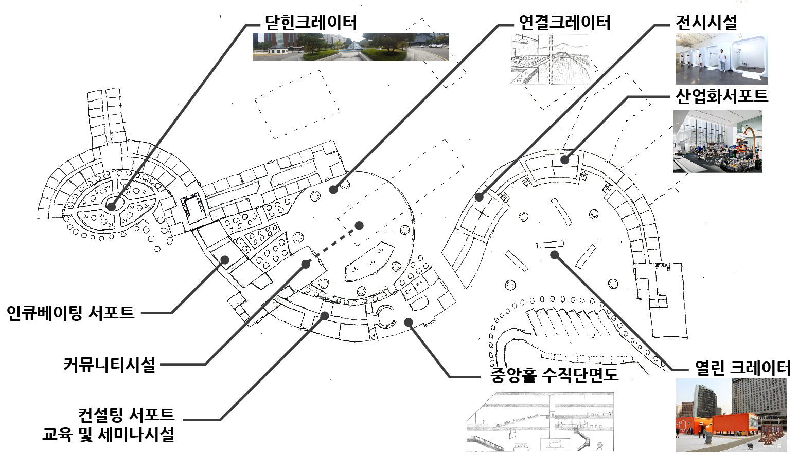
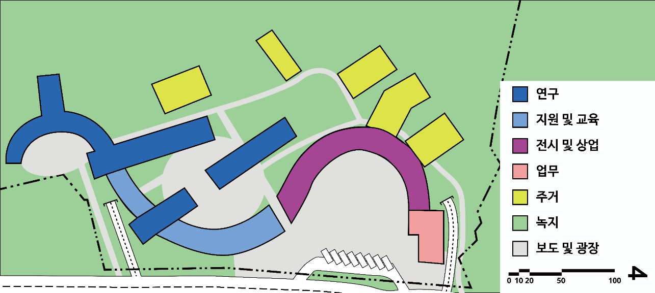
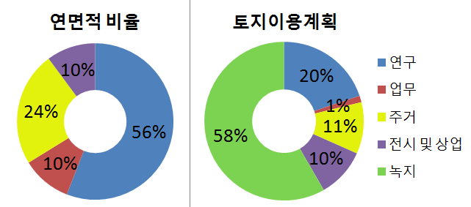
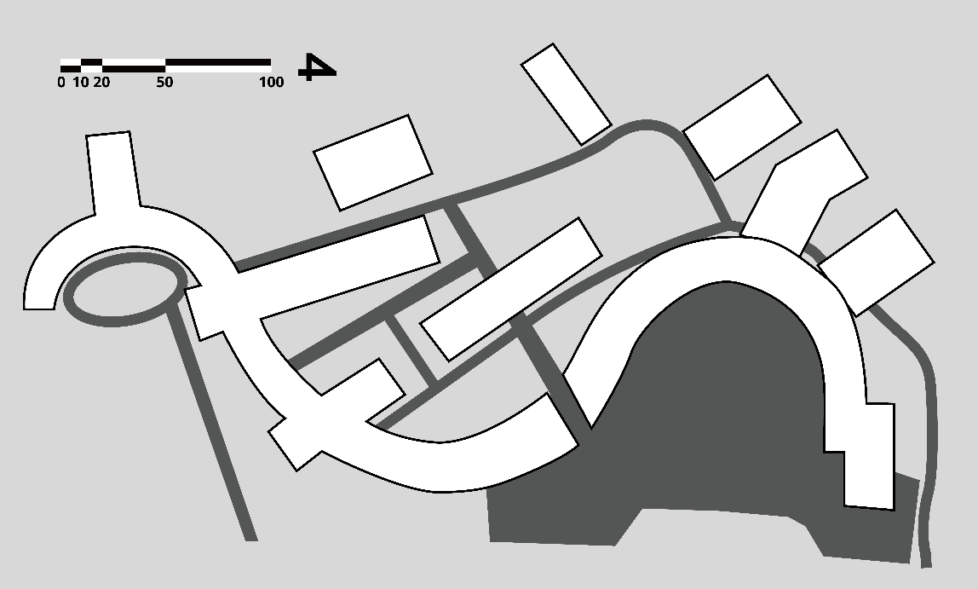
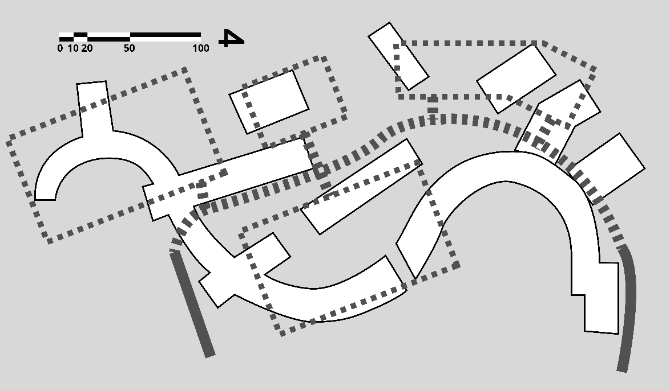
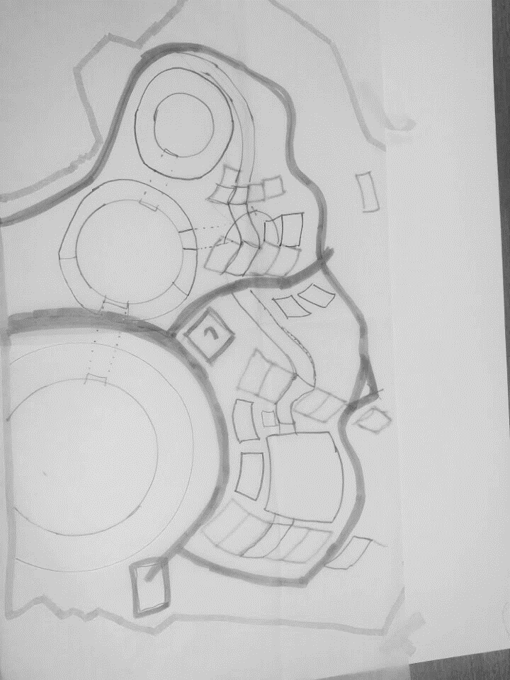
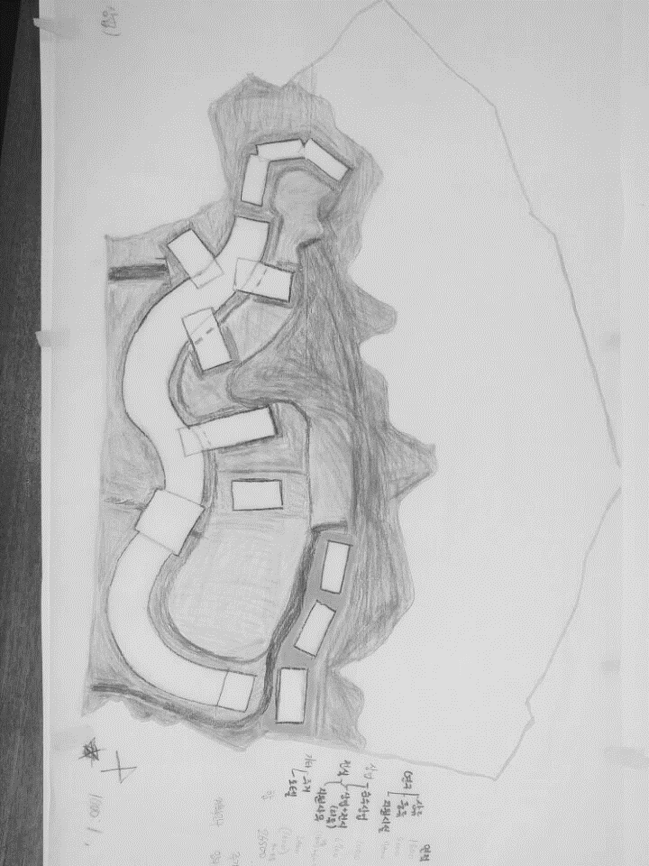
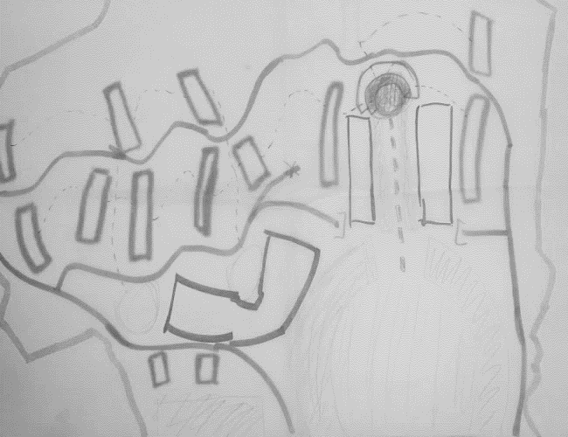
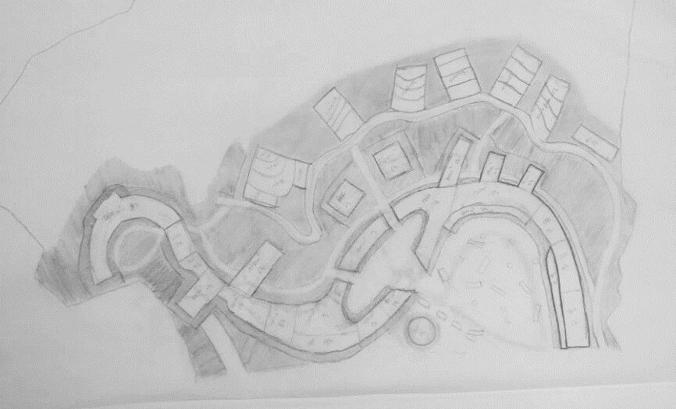
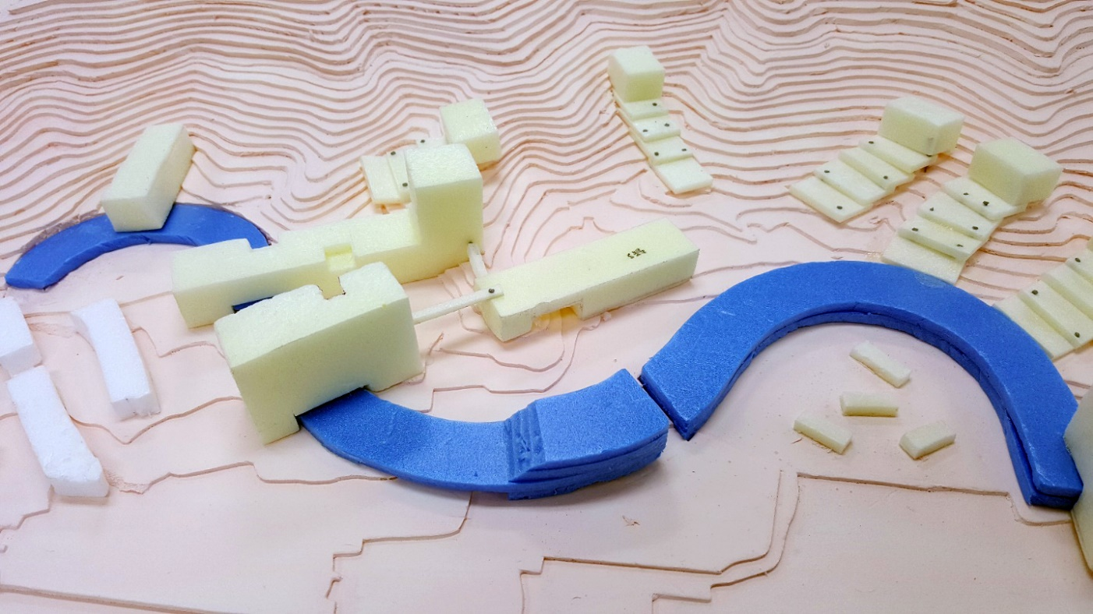
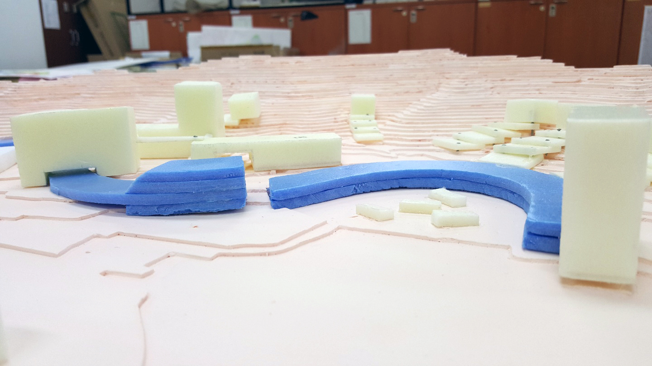
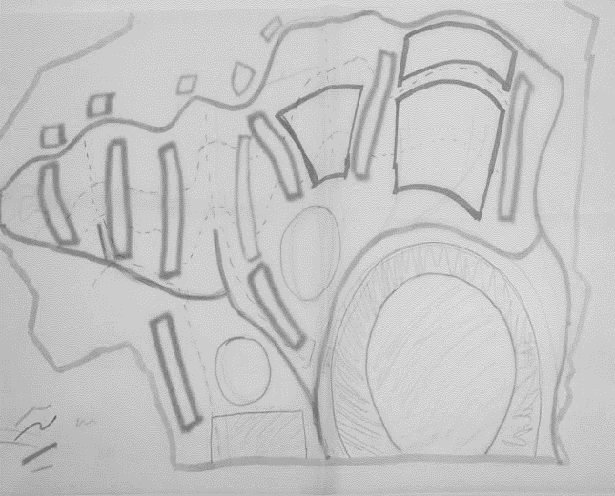
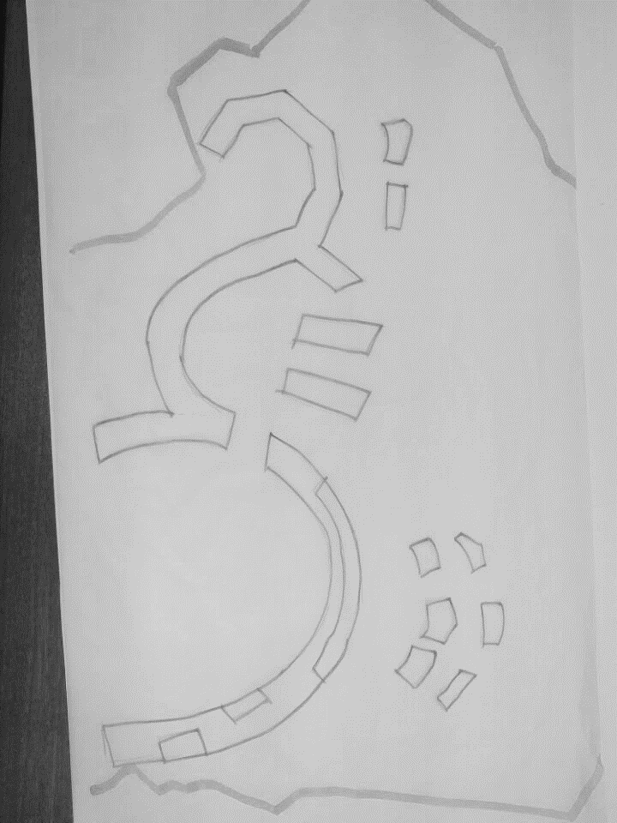
Creators’ Craters
Site
2017-1 단지계획
김민호 유호운 황현준
면적 : 188,000 m² (기존 부지 면적)
위치 : 서울시 관악구 인헌동
현 용도 : 텃밭, 임시 차고지, 식당, 화원 등
교통 : 왕복 2차선 도로 인접, 마을버스 관악02 정류장, 지하철 2호선 낙성대역, 도보 13분)
특징 : 자연 녹지 지대, 서쪽에 산, 동쪽에 평지 위치로 높은 고저차, 가파른 경사
주위 시설 : 샤로수길, 영어마을,과학관, 연구공원 , 낙성대공원
- 낙성대 기술형 창업 클러스터
구로
디지털
단지
낙성대
테헤란로
서울대학교와 낙성대의 연구공원에서 쉽게 닿을 수 있는 부지에
기술형 스타트업 기업들이 성장할 수 있는, 4차 산업혁명시대에 적합한 유연한 공간과 시스템이 갖춰진 다기능 클러스터를 설계하였다.
Masterplan conception
Masterplan
주요건축은 3개의 크레이터를 아우르는 선형의 뼈대 건물과 이에 수직하게 연결되는 베이 건물들이다.
뼈대는 주로 서포트의 기능을, 베이는 주로 연구공간의 기능을 한다. 뼈대의 중간에는 중앙홀이
끝에는 비즈니스 타워가 솟아올라 있고 단지 뒷부분에는 기숙사형 주거시설들이 위치한다.
기숙사형 주거
독신 연구원 및 학생들의 기숙사형태의 원룸 주거로, 지형을 따라 테라스 하우스의 형식으로 설계되었으며 각 동의 1층은 커뮤니티 형성을 위한 공유 공간으로 설계되었다. 총 수용 인원은 700명이다.
Stage 1
세 개의 크레이터
부지의 경사와 인접한 평지 지형을 보고 크레이터를 구상했다.
필요한 접촉정도에 따라 역할과 성격이 다른 공유공간인 크레이터를 세 개로 나누어 각각의 역할을 수행하는 구상을 하였다.
크레이터의 연결 – 서포트
서로 다른 특성의 크레이터를 스타트업의 연구를 돕는 서포트로 하나로 연결하였다.
서포트는 단순한 분야별 지원이 아닌 스타트업이 필요로 하는 기초 기능 지원을 통해 유연한 성장이 가능하도록 한다.
베이
스타트업들의 연구 및 업무공간이다.
중앙홀
중앙홀은 대외적 교류가 이루어지는 공간이다. 스타트업 기업들의 홍보공간, 방문객들을 위한 안내공간, 대강당을 비롯한 세미나 공간, 행정사무실이 위치한다.
Stage 2
베이
스타트업들의 연구 및 업무공간
인접한 서포트와 크레이터에 따라 자유롭게 입주
중앙홀
단지 전체 홍보 및 관리시설
닫힌 크레이터
독립적이고 조용한 휴식공간
스타트업들이 탄생하는 공간
산업화 서포트
스타트업 상품의 실체화 및 실험 지원
연결 크레이터
탄생한 스타트업들의 공유 공간
서포트의 지원을 받아 성장하는 공간
전시시설
외부인과의 접촉을 통한 판매, 투자공간
비즈니스타워
단지 내에서 기업화에 성공한 스타트업들이 정착하거나, 단지 내의 스타트업과 교류를 원하는 외부의 대기업들이 들어와서 업무를 볼 수 있는 고층 건물이다.
업무시설
성장한 스타트업과 외부 기업 정착공간
열린 크레이터
상품화단계의 스타트업이
소비자와 접촉하여
기업화, 정착하는 공간
교육 및 세미나시설
단지 내부, 외부인이 공유하는 시설
컨설팅 서포트
스타트업의 인적, 사무적 업무 지원
Stage 3
인큐베이팅 서포트
스타트업의 아이디어 발전을 지원
닫힌 크레이터 지역
아이디어의 심화와 구체화를 위한 연구공간이 집중적으로 위치한 지역이다. 외부인과의 접촉이 상대적으로 덜한 단지의 내부에 위치해 있으며, 크레이터의 공유공간은 연구자들의 휴식공간으로 사용된다.
연결 크레이터 지역
서포트와 베이들이 집중적으로 위치한 지역이다. 크레이터의 중심에는 카페나 식당과 같이 다양한 사람들이 모일수 있는 공간이 조성되어 있으며 중소규모의 행사를 열 수 있다. 베이건물들을 연결시키는 공중다리들이 있다.
열린 크레이터 지역
스타트업과 대중이 가장 왕성하게 접촉할 수 있는 공간이다. 접촉을 통해서 제품의 판매와 홍보, 투자가 이루어 진다. 광장과 가건물들에서는 공정, 시연, 전시, 대규모 행사가 이루어진다.
위의 크레이터, 서포트, 베이를 연결, 조합하였다.
Detailed design
Land Use Map
Land Use Plan
Pedestrian Plan
Vehicle flow plan
 | 연면적 | 비율
연구 | 56575 | 56%
업무 | 10400 | 10%
주거 | 24000 | 24%
전시 및 상업 | 10237.5 | 10%
합계 | 101212.5 | 100%
지하 출입구 2개
주차장은 지하에
위치한다.
총 주차면 수
1400면
총 사업비 4037억원
*기반시설 및 부지조성비 제외
Design Progress

